Slide 1
Структурная геология и геологическое картирование Лекция № 23 "Астроблемы"

Slide 2
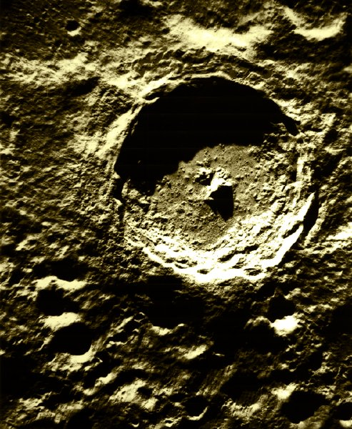
Определения
Memento mori
Американский астроном и геолог.
Окончил Иллинойский университет в 1941 г.,
служил пилотом во время 2-й мировой войны
в Воздушных силах США.
Ввел термин "астроблема".
Его именем названа малая планета, гора в Антарктиде и подводная гора в Тихом океане.
Роберт Синклер Дитц (1914-1995)
Роберт Синклер Дитц (1914-1995)
Астроблемы – дочетвертичные метеоритные кратеры на Земле, которые после возникновения были частично разрушены в результате эрозии и заполнены более молодыми осадочными породами.
Метеоритные кратеры, в отличие от астроблем, еще не утратили геоморфологической выраженности. Однако, как правило, доплиоценовые кратеры не выражены геоморфологически.
Обобщающий термин – импактный кратер.
Метеоритные кратеры создаются на Земле только крупными метеоритами. Диаметр метеоритного кратера или астроблемы примерно в 20-30 раз больше размера самого метеорита, падающего со скоростью от 12 до 72 км/с.
Метеоритный кратер Тихо. Луна. Википедия

Slide 3
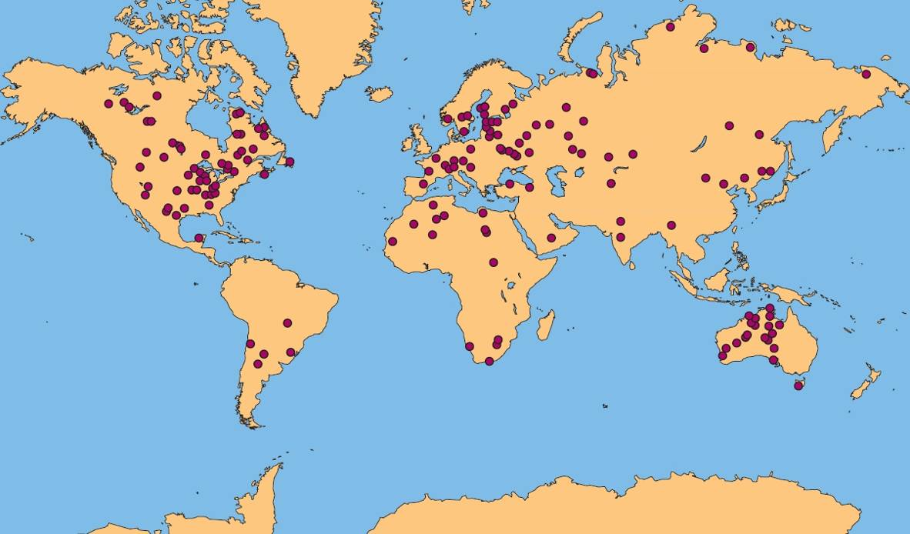
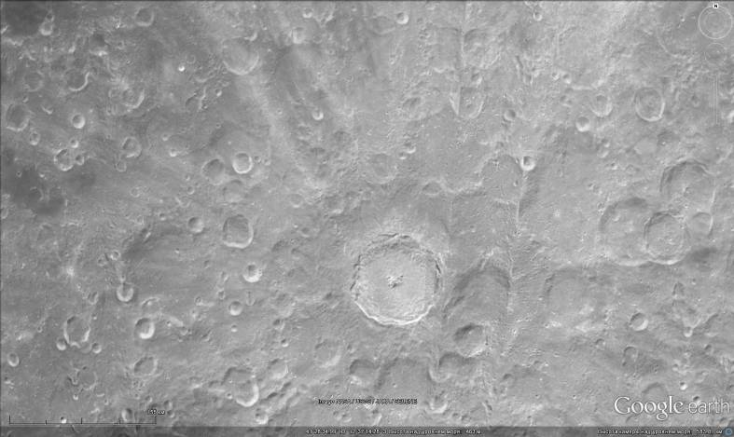
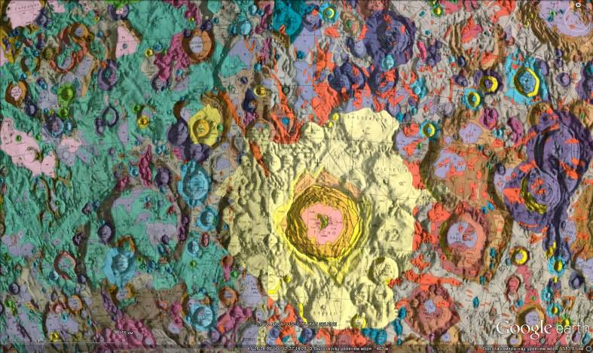
Распределение импактных кратеров на Земле
Кратеры на Луне.
Вверху – фото, внизу – геологическая карта.
Google Earth
Распределение импактных кратеров на континентах (по В.И. Фельдману, 1999)
Плотность импактных структур на Земле и на Луне существенно различна. Но нетрудно заметить, что максимальное количество кратеров сосредоточено в наиболее изученных регионах, то есть, в других местах, скорее всего, просто еще не всё нашли. Возраст самых
древних из известных импактных кратеров более 2,5 млрд. лет.

Slide 4
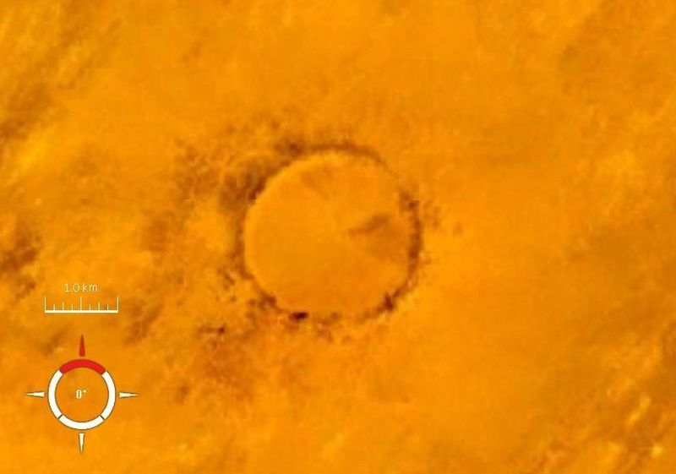
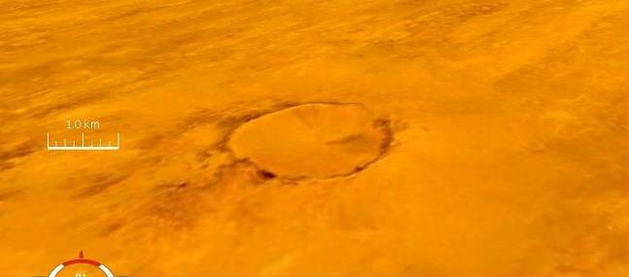
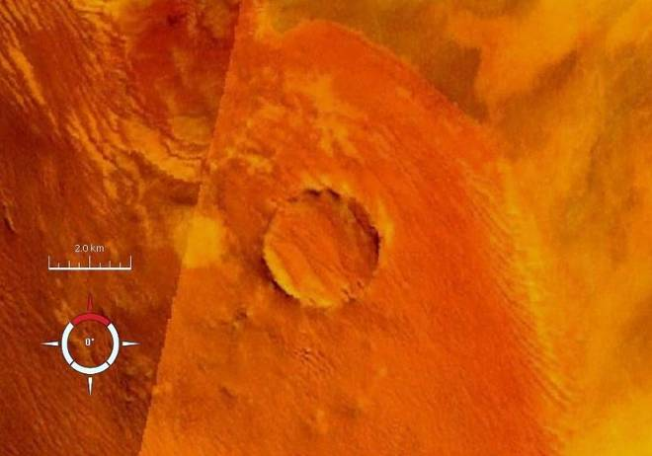
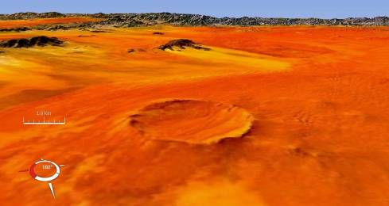
Примеры импактных кратеров, выраженных морфологически
Кратер Tenoumer Мавритания
Кратер Roter Kamm. Намибия

Slide 5
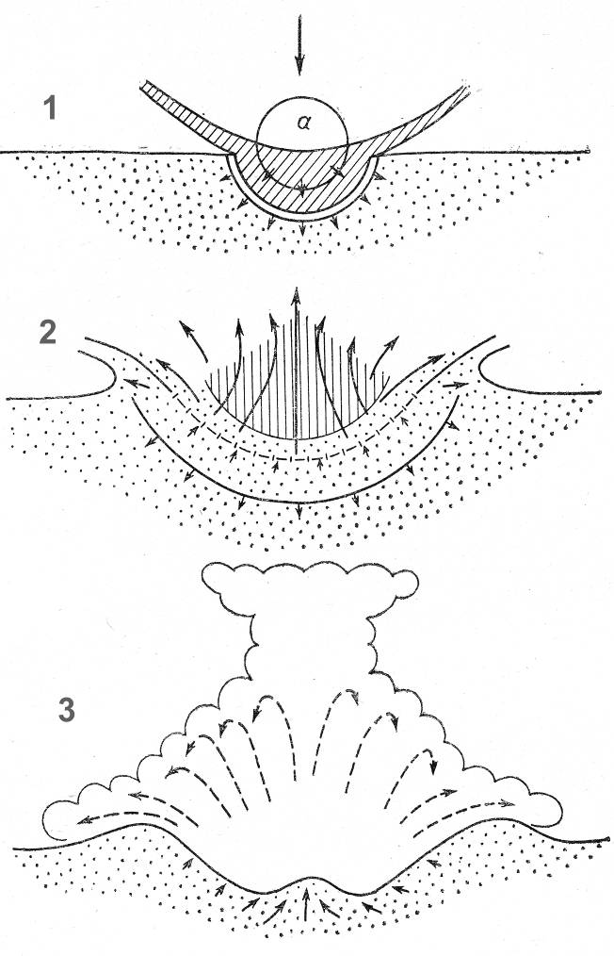
Механизм и фазы кратерообразования
1 – сжатие.
В момент контакта возникает
ударная волна сферической
формы, а кинетическая энергия
тратится на нагрев
(до плавления и даже испарения)
и деформацию
(главным образом – дробление)
и метеорита, и пород мишени.
Породы смещаются радиально
от точки удара – создаются
сферические зоны, испытывающие напряжения сжатия.
Виктор Людвигович Масайтис
2 – экскавация.
При ослаблении ударной волны "упругая отдача" инициирует быстрый рост кратера и выброс обломков, расплавленного стекла и пара,
а также деформацию мишени.
Схема развития импактных кратеров разром 5-10 км
(по В.Л. Массайтису, 1980)
3 – ранняя модификация и заполнение.
После взрыва структура мишени меняется за счет снятия нагрузки, а часть выброшенного материала возвращается и заполняет возникший кратер.

Slide 6
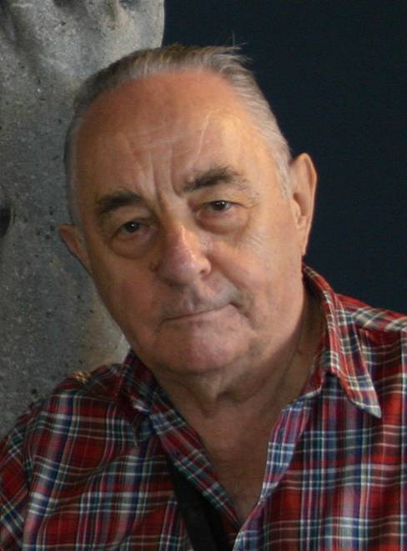
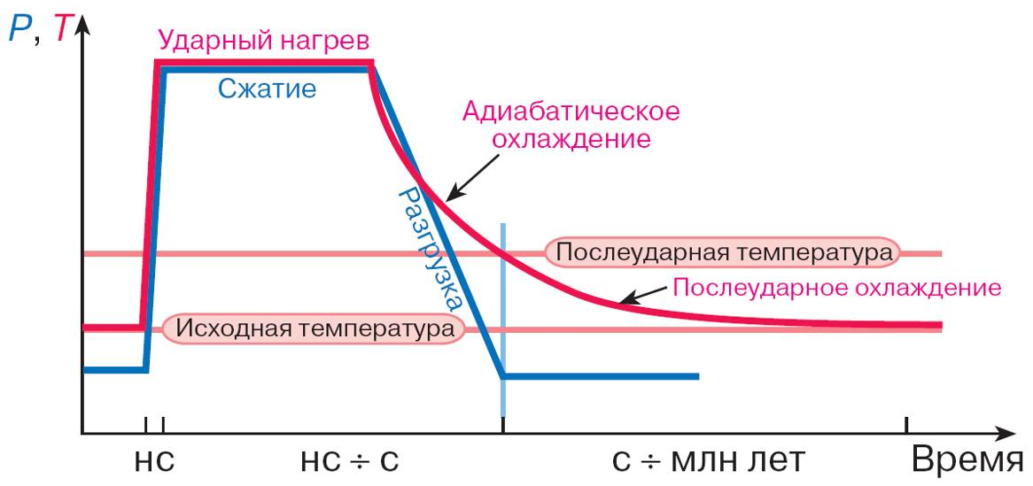
Температурный режим
импактного процесса
1 – сжатие + ударный нагрев. Сжатие происходит практически мгновенно – в первые наносекунды.
При этом нагрев (вплоть до образования плазмы) тоже происходит мгновенно – в те же первые наносекунды.
2 – экскавация – разгрузка + адиабатическое охлаждение. Разгрузка до нормального давления происходит линейно в первые секунды. Адиабатическое охлаждение газа на этой стадии происходит нелинейно. Достигается «послеударная температура»,
которая выше исходной.
Вилен Изильевич Фельдман (1929-2011)
РТ диаграмма
импактного процесса
(по В.И. Фельдману, 1999)
3 – ранняя модификация и заполнение + послеударное охлаждение. При нормальном давлении температура расплава и обломков постепенно уменьшается уже за счет теплообмена с вмещающей средой до исходной температуры.

Slide 7
Классификация коптогенных пород
При ударе метеорита о Землю происходит взрыв, в результате которого горные породы мишени практически мгновенно преобразуются. Они либо дробятся на мелкие и крупные кусочки, т.е. катаклазируются, либо плавятся, т.е. переходят в расплав, который впоследствии застывает в виде стекла с включениями обломков.
Характер материала | Коптокатаклазиты (раздробленные породы) | Импактиты (расплавленные породы)
Неперемещенный | Аутигенные (автохтонные) брекчии | Массивные импактиты 1 рода
Перемещенный | Аллогенные (аллохтонные) брекчии | Обломочные импактиты 2 рода (зювиты)
 |  | Массивные импактиты 2 рода (тагамиты)
Между этими породами существуют переходные разности, отнесение которых
к коптокатаклазитам или импактитам зависит от количества в них стекла.

Slide 8
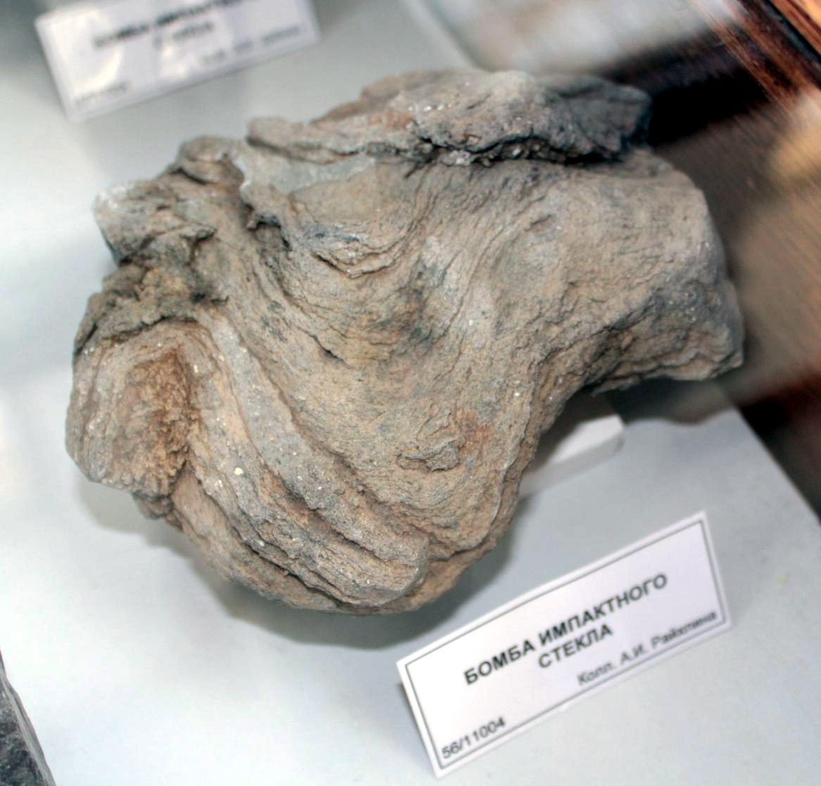
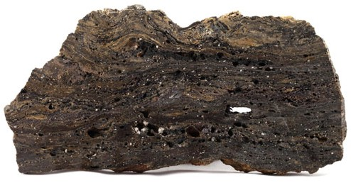
Бомба флюидального импактного стекла
Флюидальный импактит 1 рода
кратера Жаманши

Slide 9
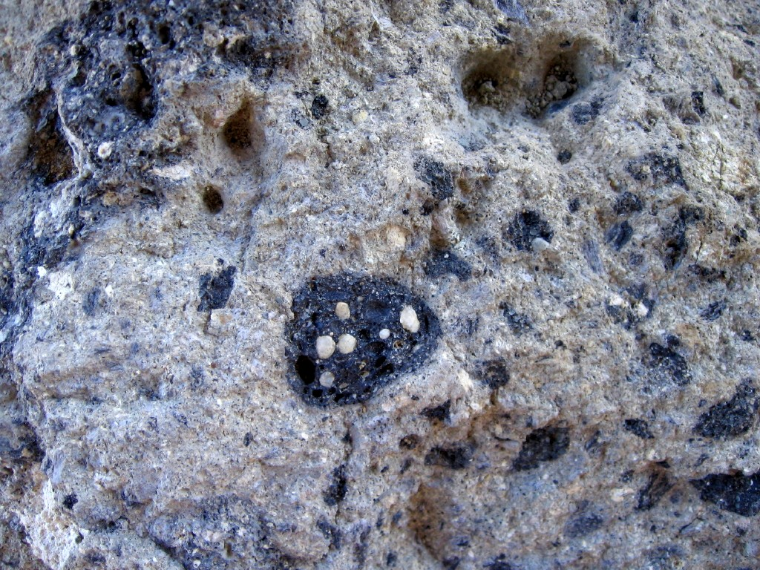
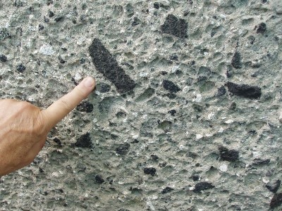
Зювит кратера Рис
Зювит кратера Рис

Slide 10
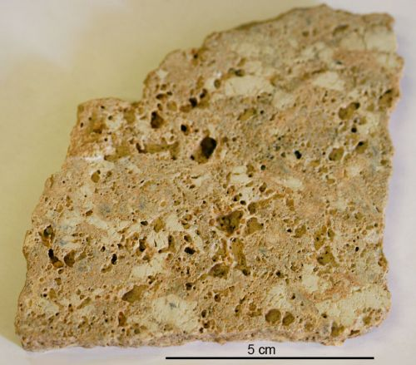
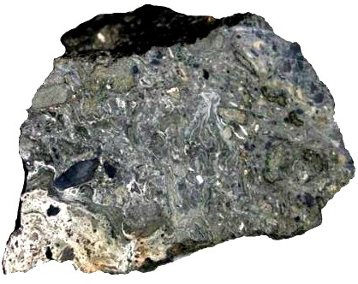
Зювит
Ильинецкого кратера
Зювит
Карского кратера

Slide 11
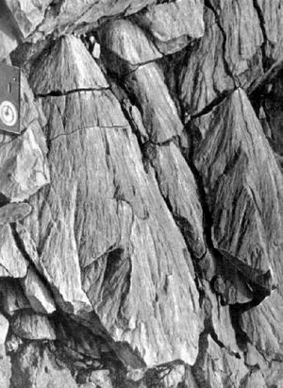
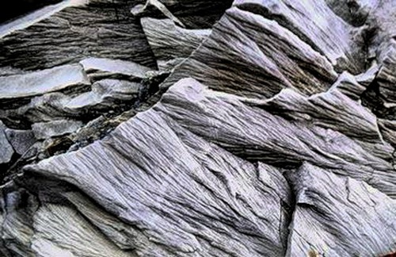
Мезоструктуры астроблем
Основные мезоструктуры импактных кратеров – конусы разрушения, представляющие собой конические трещины скола.
Конусы разрушения в песчаниках. Карская астроблема.
[по Л.В. Сазоновой]
NB!
Обратите внимание на поперечные трещины, делающие конусы усеченными.

Slide 12
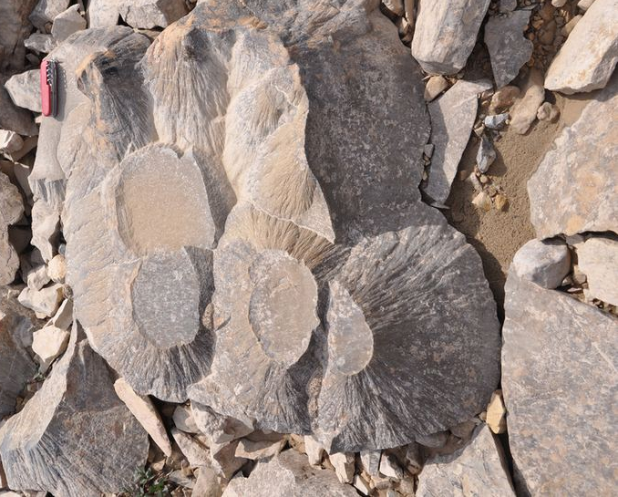
Оси конусов отвечают направлению сжатия, а их вершины направлены к центру взрыва.
NB!
Обратите внимание на поперечные трещины, делающие конусы усеченными.
Откуда они?
Конусы разрушения. Астроблема Принца Альберта. Остров Виктории (Канадский арктический архипелаг),

Slide 13
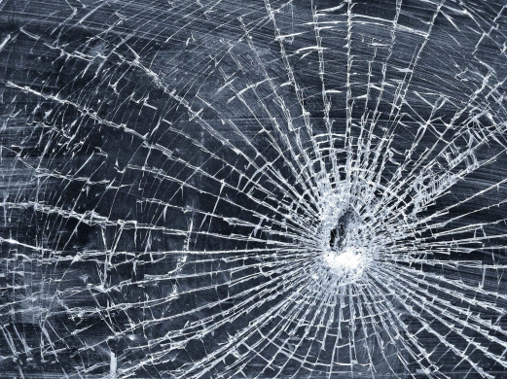
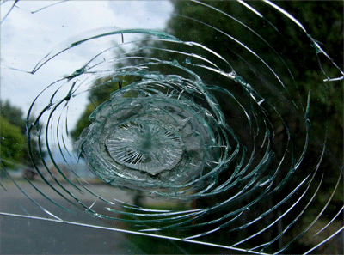
Морфоструктура импактных кратеров
Импактные кратеры обладают сложной морфоструктурой, в которой структурные элементы достаточно строго связаны с морфологическими. Морфоструктура кратеров разных размеров несколько различается. Выделяют (довольно условно) три типа импактных кратеров по размерам:
1 – очень мелкие (диаметр до 1 километра);
2 – мелкие (диаметр первые километры);
3 – средние (диаметр 5–15 км);
4 – крупные (диаметр 15–100 км);
5 – гигантские (диаметр более 100 км).
Строение очень мелких (диаметром до 1 километра) кратеров подобно строению разбитого камнем лобового стекла автомобиля
Радиальные трещины
Радиальные и концентрические трещины
Концентрические трещины

Slide 14
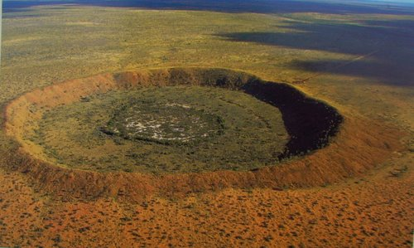
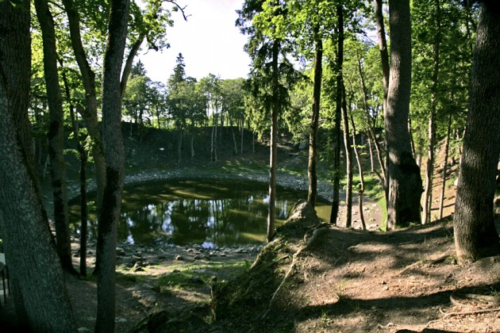
Очень мелкие кратеры
Кратер Вулф Крик (Австралия)
800 м, 300 000 лет.
Кратер Каали (Эстония)
Земляной вал высотой 16 м,
диаметром 110 м

Slide 15
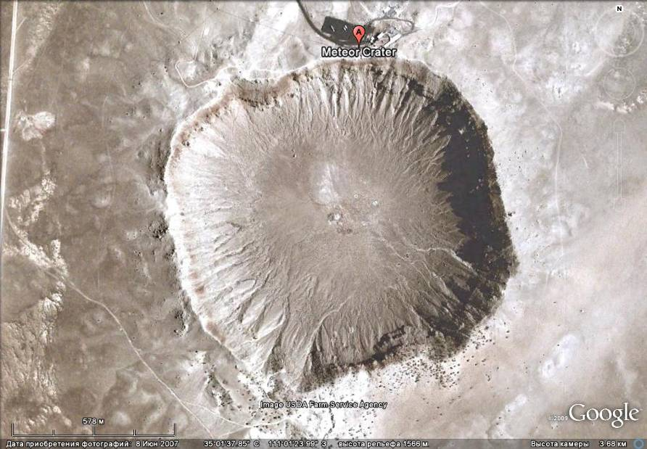
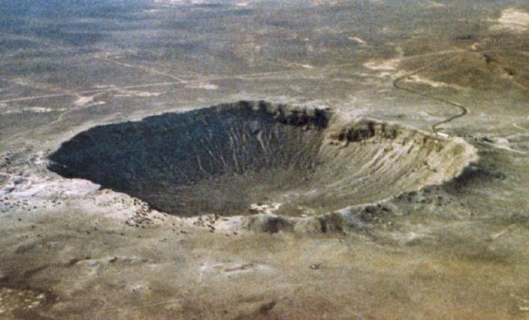
Что это за кратер?
Диаметр – 1,2 километра; глубина – 180 метров; возраст – 50 тысяч лет

Slide 16
Мелкие кратеры
Мелкие кратеры имеют более сложное строение. Мишень (цоколь) в них деформирована, а дно и борта кратера сложены коптогенными породами.
Морфоструктурные элементы импактного кратера диаметром
до 3-4 км (по В.Л. Массайтису, 1980)
1 – насыпной вал аллогенной брекчии; 2 – цокольный вал; 3 – видимое (первичное) дно;
4 – истинное (цокольное) дно; 5 – линза аллогенной брекчии и импактитов;
6 – складки в прибортовой части цоколя; 7 – складки под дном кратера; 8 – зона частичного плавления; 9 – зона разрушения; 10 – зона пластических деформаций; 11 – оползни, террасы; 12 – конусы разрушения (сотрясения); 13 – жилы инъекционных брекчий;
14 – поддвиги и затухающие трещины; 15 – надвиги и опрокинутые слои.

Slide 17
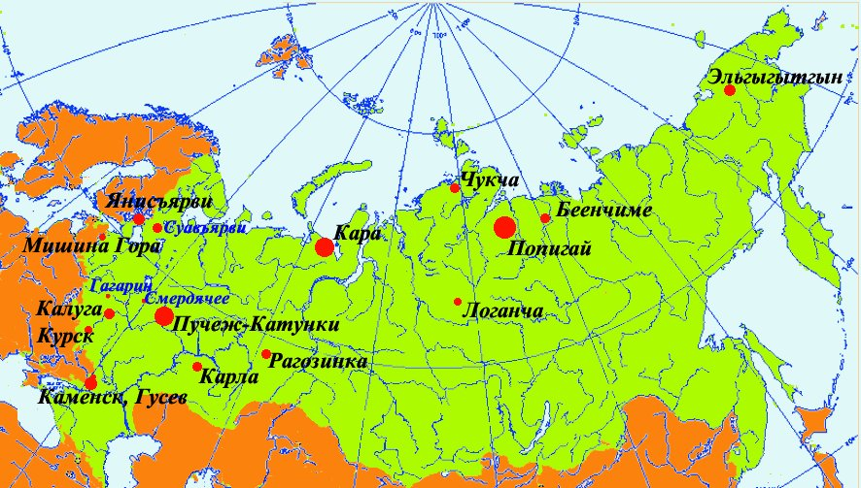
NB!
Общая закономерность –
чем крупнее астроблема,
тем больше в ней импактитов!
Схема размещения крупнейших астроблем
на территории России

Slide 18
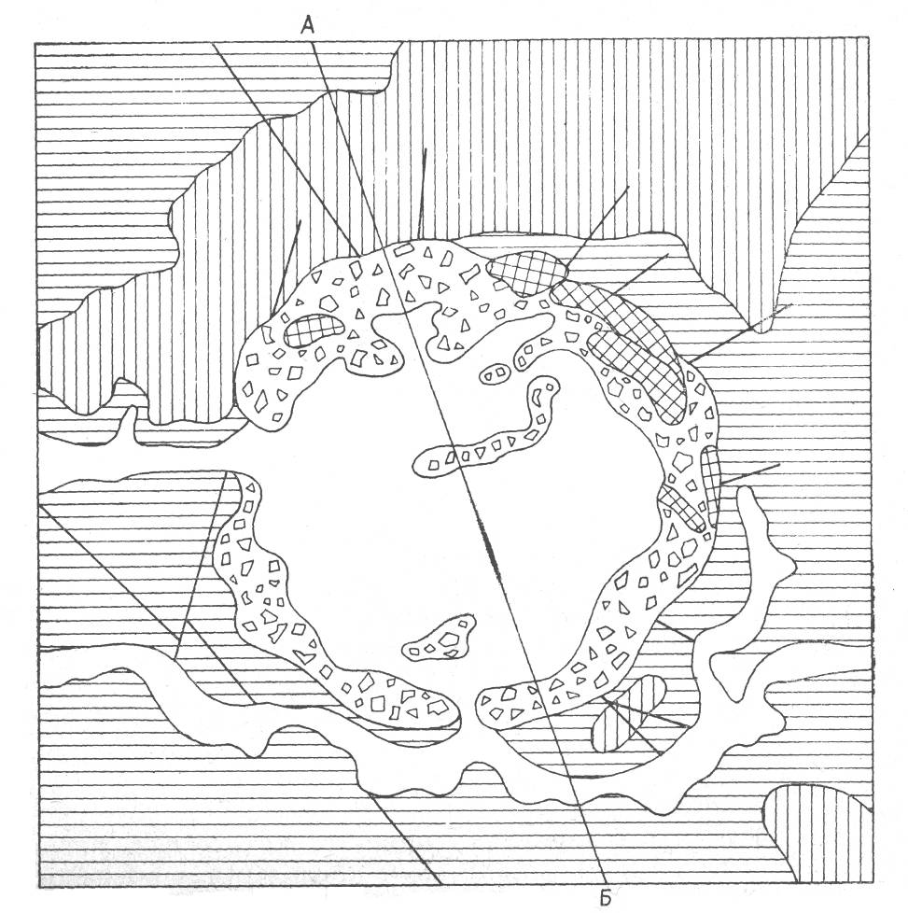
Беенчиме-Салаатинская астроблема
А
Эта астроблема в Саха-Якутии –
пример простого чашеобразного импактного кратера диаметром 8,0 км.
Возраст 300 млн. лет.
Кратер заполнен аллогенными брекчиями, а его дно раздроблено и сложено аутигенными брекчиями.
В цоколе – серия радиальных разрывов.
А
Б
Б
Геологическая карта и разрез Беенчиме-Салаатинской астроблемы
(по М. В. Михайлову и др., 1979)
1 – четвертичные образования; 2 – нижний и средний кембрий (известняки и горючие сланцы); 3 – нижний кембрий, известняки; 4 – нижний кембрий, алевролиты, песчаники, доломиты; 5 – венд; 6 – раннедокембрийские кристаллические породы фундамента;
7 – аллогенная брекчия; 8 – аутигенная брекчия; 9 – предполагаемое истинное дно астроблемы; 10 – разрывы

Slide 19
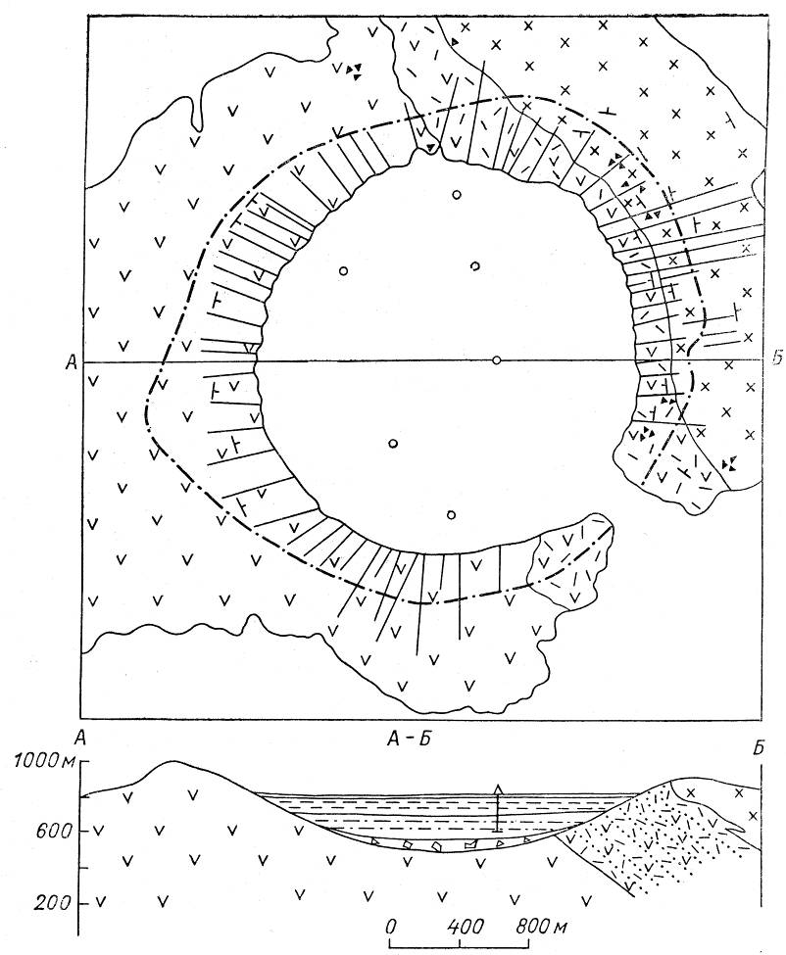
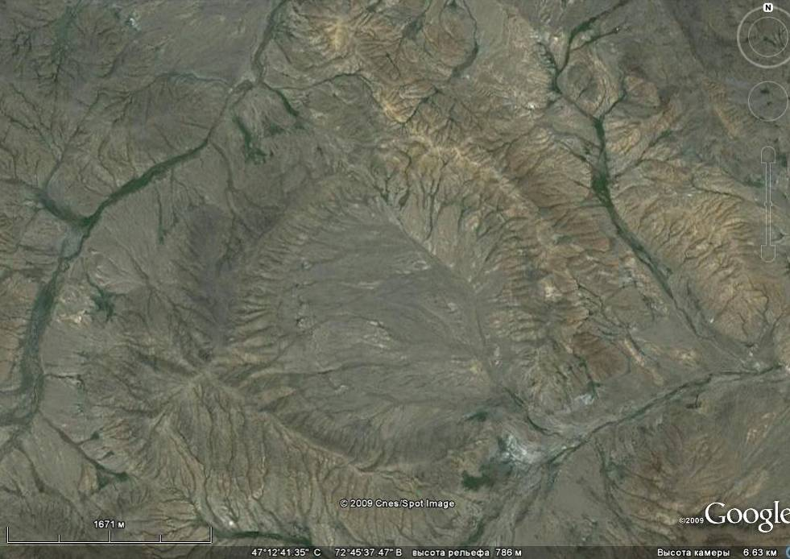
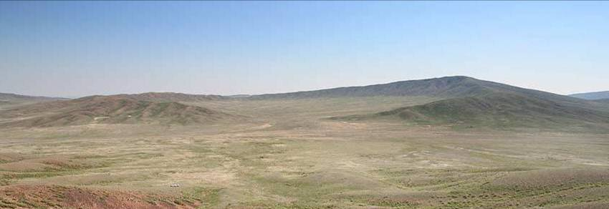
Шунакская астроблема
Импактный кратер Шунак. Карта и разрез (по Т.В. Селивановской, 1980)
Северное Прибалхашье, Казахстан. Диаметр 2,5 км, высота вала 100 м, глубина кратера – 190 м, возраст – 12 млн лет. На дне кратера установлена аллогенная брекчия риолитов, в обломках которых кварц несет следы ударного воздействия в виде планарных структур. Несколько треугольная форма кратера объясняется структурой мишени и, возможно, углом падения метеорита.

Slide 20
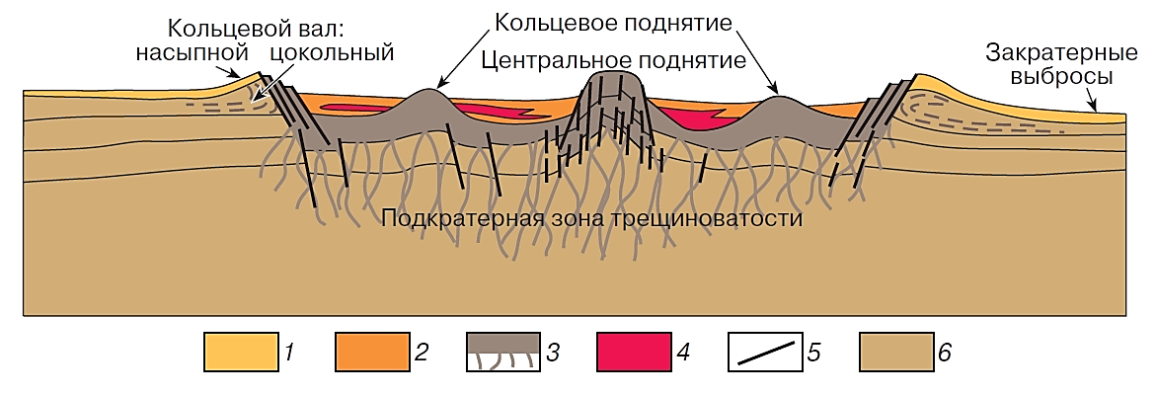
Астроблемы средних размеров
В средних кратерах (5–15 км) за счет упругой отдачи часто формируются центральные поднятия, или "центральные горки", а в кратерах диаметром более 10 км и более крупных – также и кольцевые поднятия.
В кратерах средних размеров появляются расплавные импактиты.
Морфоструктурные элементы
крупного импактного кратера
(по В.И. Фельдману, 1999)
1 – аллогенные брекчии закратерных выбросов; 2 – аллогенные брекчии внутри кратера;
3 – аутигенные брекчия; 4 – расплавные импактиты;
5 – разрывы; 6 – породы мишени (цоколь)

Slide 21
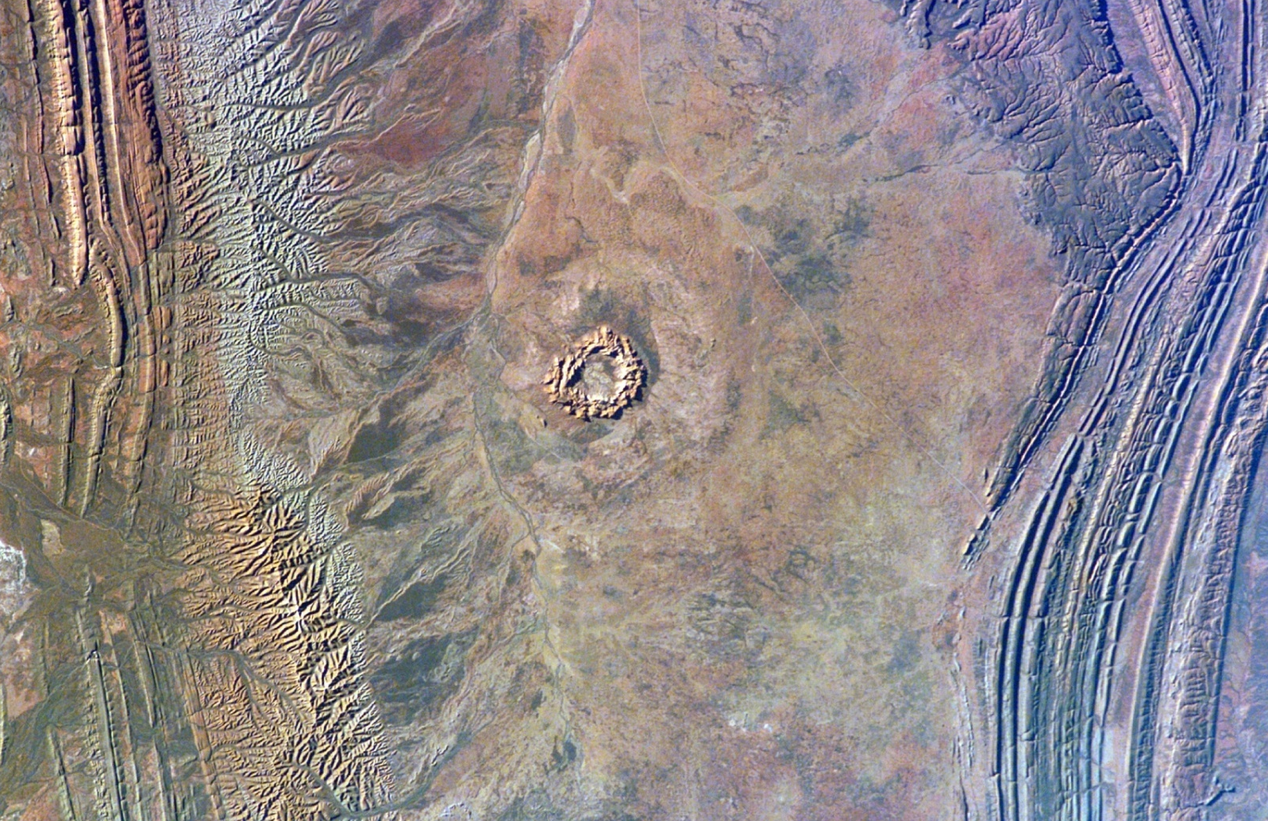
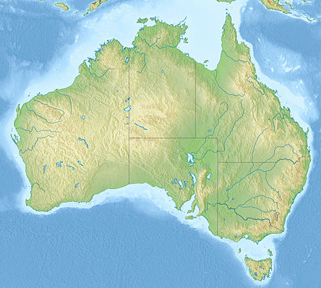
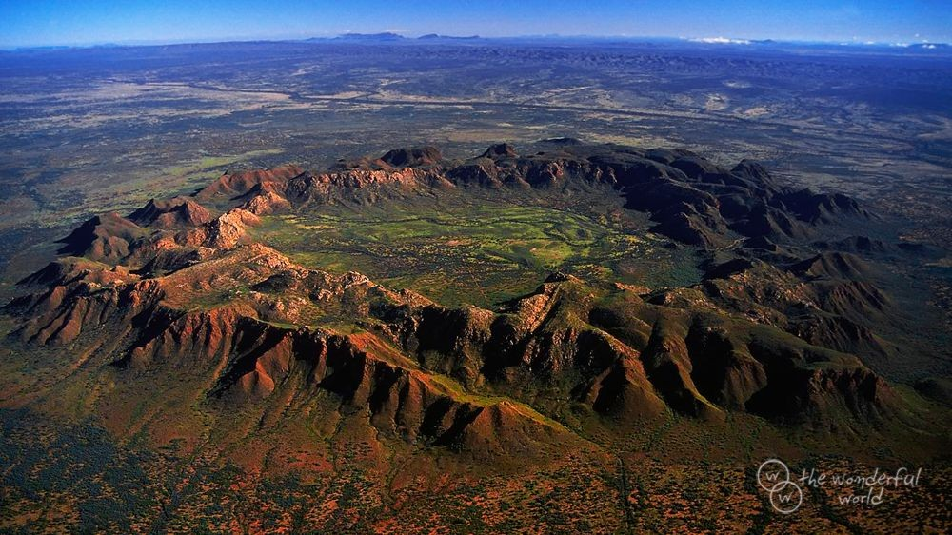
Астроблема Госсес Блафф

Slide 22
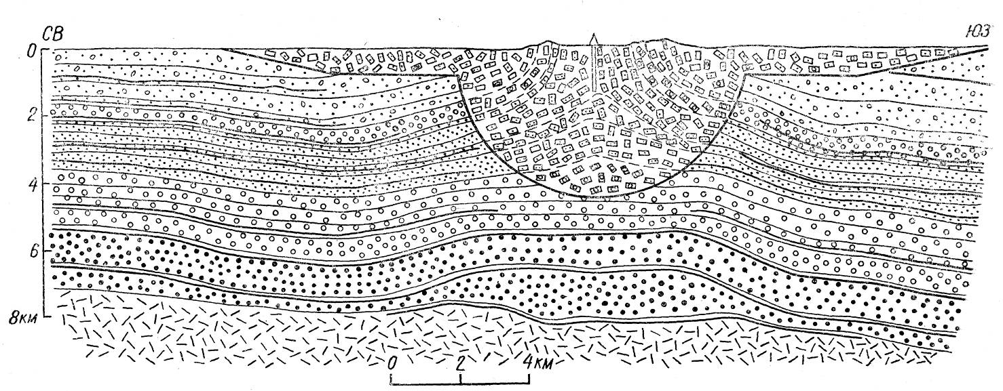
Импактный кратер Госсес Блафф (Австралия) представляет собой холм, окруженный кольцом раздробленных пород, диаметром около 14 км.
На глубине расположена полусферическая чаша радиусом 2,3 км,
окруженная более мелкой блюдцеобразной депрессией радиусом около 11 км.
Возраст 130 млн. лет. Найдены конусы сотрясения, импакиты.

Slide 23
Карлинская астроблема
Схема размещения крупнейших астроблем
на территории России

Slide 24
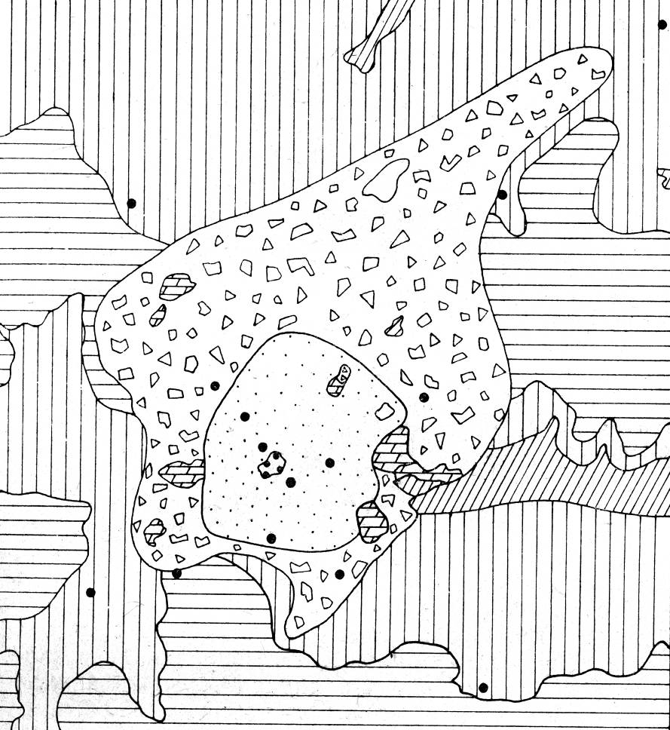
Карлинская астроблема
Разрез Карлинской астроблемы (по В.И. Фельдману, 1999)
Геологическая карта и разрез Карлинской астроблемы
(по В.Л. Массайтису, 1979)
1 – плиоценовые глины; 2 – цокольный комплекс (чехол Русской плиты); 3 – аллогенные брекчии заполнения кратера; 4 – аутигенные брекчии, переходящие в подкратерную зону трещин.
Карлинский кратер диаметром около 10 км расположен в бассейне р. Свияги, притока Волги. Кратерная депрессия заполнена плиоценовыми внутрикратерными озерными известковистыми глинами с максимальной мощностью 100 м.
Возраст 10 млн. лет. Найдены конусы сотрясения, импактиты.

Slide 25
В кратерах диаметром более 15 км (крупных) кроме центральных поднятий часто формируются и кольцевые поднятия. В них практически всегда присутствуют расплавные породы – импактиты.
Крупные астроблемы
NB!
Общая закономерность –
чем крупнее астроблема,
тем больше в ней импактитов!
Схема размещения крупнейших астроблем
на территории России

Slide 26
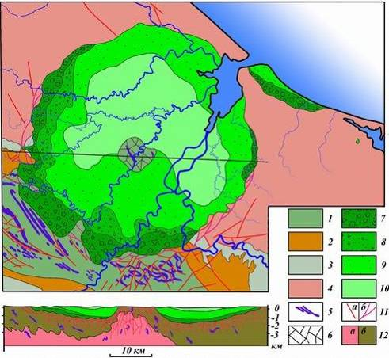
Карская астроблема
Диаметр около 60 км. Круглая форма с выраженной центральной горкой. Располагается на гетерогенном основании. Кольцевой ров вокруг центральной горки имеет асимметричное строение – его внутренние склоны (склоны центральной горки) в 2-3 раза круче, чем внешние (склоны кратера).
Что это?
Геологическая карта и разрез Карской астроблемы (по В.Л. Массайтису, 1980)
1-4 – осадочные породы силура – перми; 5 – дайки и пластовые тела диабазов и габбро-диабазов палеозоя; 6 – силурийские породы центрального поднятия (аутигенные брекчия);
7 – глыбовые и мегабрекчии;
8 – глыбовые зювиты;
9 – лапиллиево-агломератовые зювиты;
10 – псаммито-алевритовые брекчии; 11 – разрывные нарушения; 12 (только для разреза) – а) протерозойские сланцы, б) осадочные породы палеозоя.
р. Кара
А
Б
А
Б

Slide 27
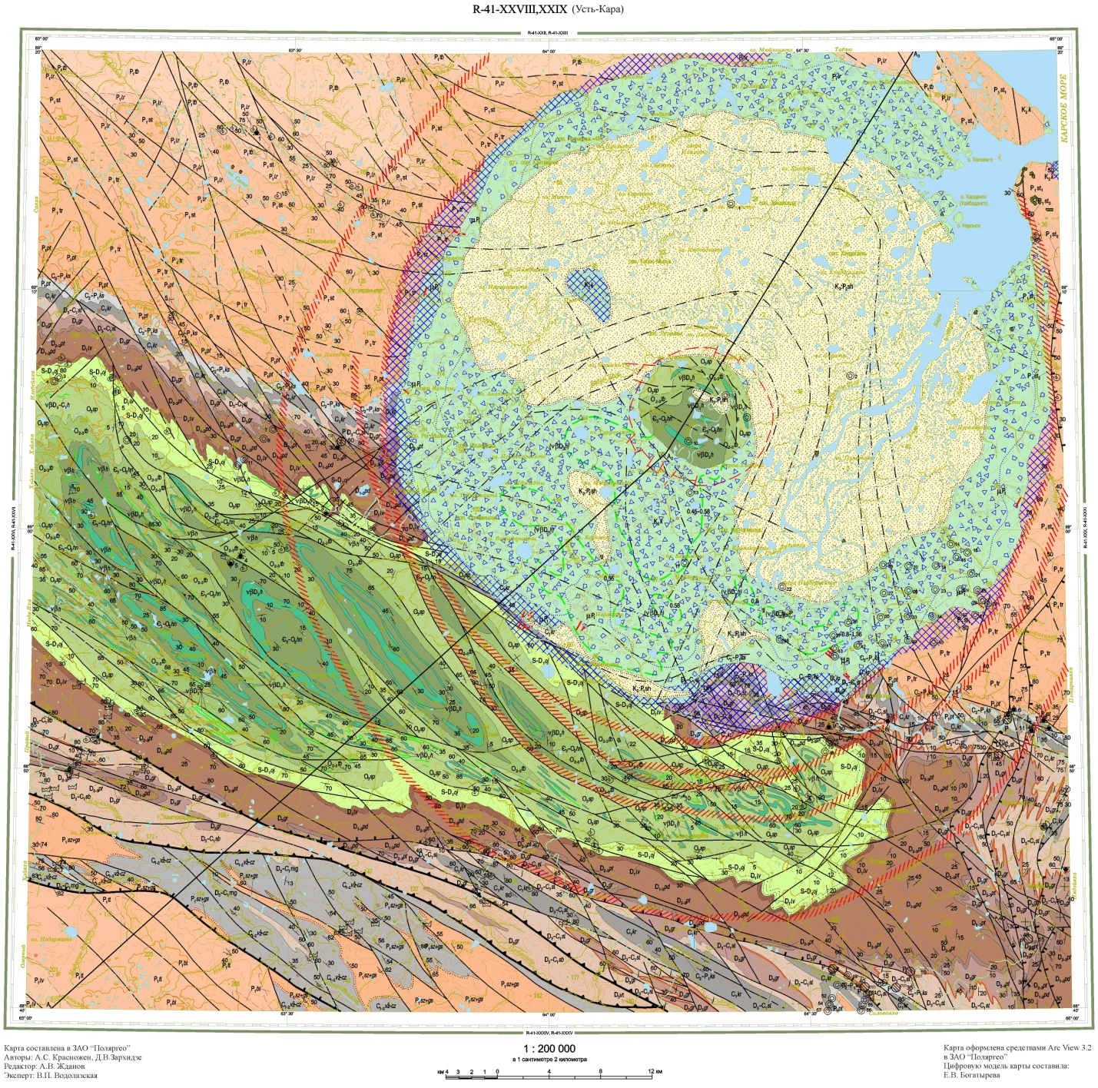
Карская
астроблема
По А.С. Красножен, Д.В. Захридзе

Slide 28
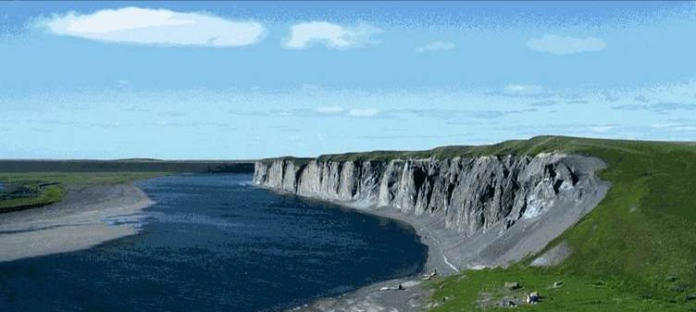
Зарисовка берегового обрыва р. Кара.
Соотношение мегабрекчий и агломератовых зювитов (по М.С. Мащаку и др., 1980)
1 – лапиллиево-агломератовые зювиты; 2-6 – глыбы палеозойских пород: 2 – пермские песчаники и алевролиты, 3 – каменноугольные известняки с текстурой «грис»,
4 – девонские известняки и мраморы,
5 – каменноугольные черные сланцы
и угли, 6 – диабазы и габбро-диабазы;
7, 8 – цемент мегабрекчий:
7 – глыбово-агломератовые зювиты,
8 – глыбовые зювиты;
9 – кластические дайки
Удар пришелся на многослойную мишень: вода мелкого моря; меловые рыхлые осадки (200-250 м); терригенные породы перми (2,0-2,5 км); складчатый карбон и ордовик (3,5 км). Ar-Ar датировка – 74,9±0,3 млн лет. Глубина зоны экскавации при образовании кратера составляла 5,5×6,0 км. Амплитуда центрального поднятия – 5,5 км.

Slide 29
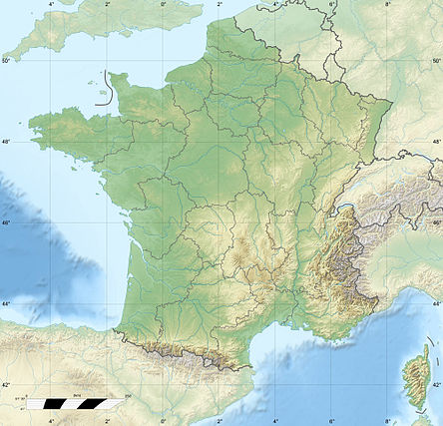
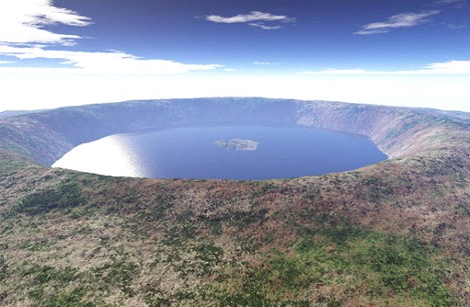
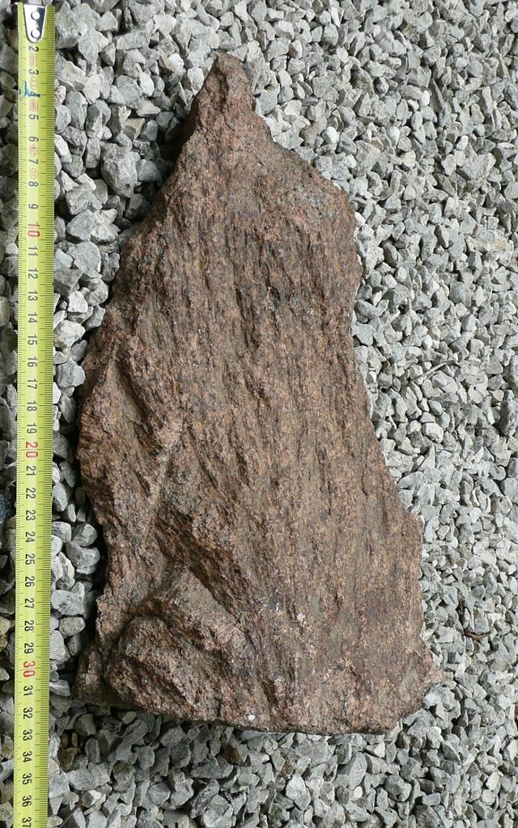
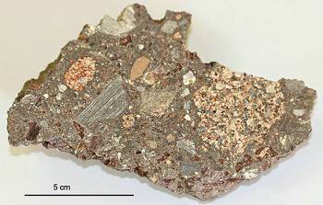
Астроблема Рошшуар (Франция)
Диаметр кратера 20-25 км.
Диаметр ударника 750 м.
Возраст кратера – 200 млн. лет.
Зювит
кратера Рошшуар
Конус разрушения
кратера Рошшуар

Slide 30
Пучеж-Катунская астроблема
Схема размещения крупнейших астроблем
на территории России

Slide 31
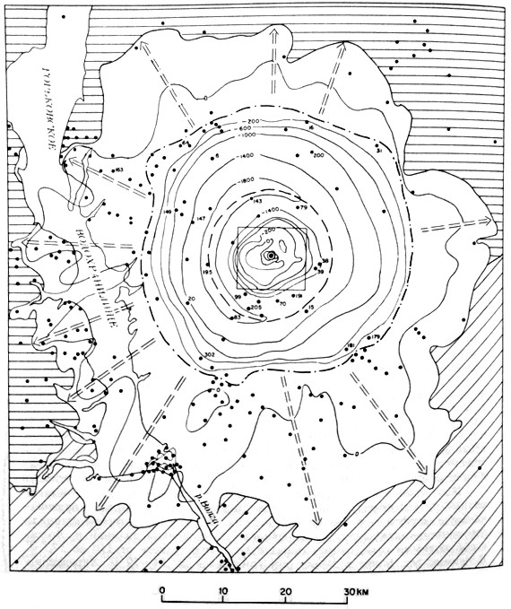
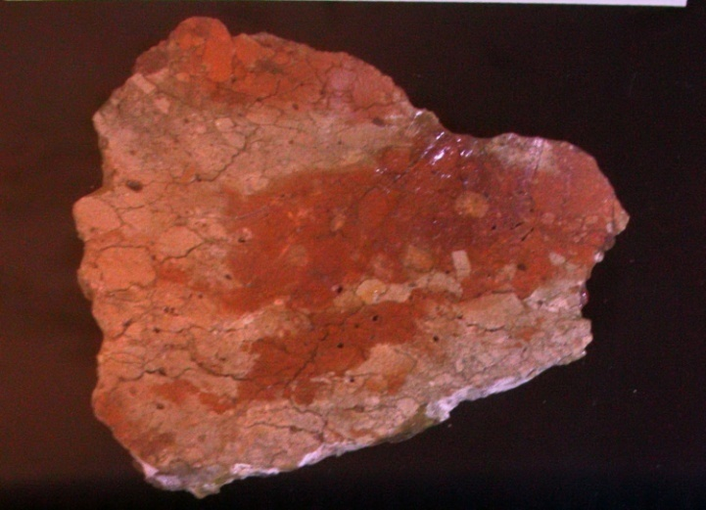
Пучеж-Катунская астроблема
Пучеж-Катунская астроблема – первая установленная астроблема России, вторая по величине. Диаметр 80 км. Хорошо разбурена (точки на схеме), Воротиловская скважина –
5 374 м, скважина не вышла из зоны ударных преобразований. Возраст 167 млн лет.
Воротиловская скважина
Диаметр центрального поднятия 8-10 км, высота – 1,6-1,9 км.
Предполагаемый размер
астероида 2-4 км.
Импактит Пучеж-Катунской астроблемы
Герб Пучежского района

Slide 32
Гигантские астроблемы
Гигантские астроблемы (гиаблемы)
(диаметром более 100 км)
практически всегда сложены
преимущественно импактитами..
NB!
Общая закономерность –
чем крупнее астроблема,
тем больше в ней импактитов!
Схема размещения крупнейших астроблем
на территории России

Slide 33
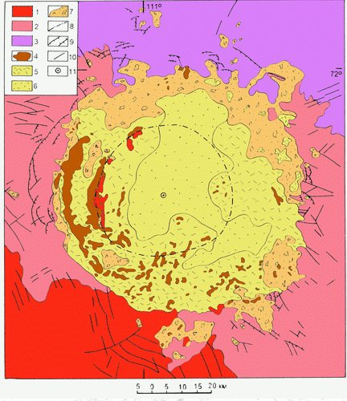
Попигайская астроблема
Многокольцевой импактный бассейн с концентрически-зональным строением диаметром 100 км.
Возраст Попигайского кратера оценивается в 35,7 млн лет.
Геологическая карта Попигайской астроблемы
(по В.Л. Массайтису, 1980)
1 – чехол Сибирской платформы;
2 – фундамент Сибирской платформы; 3 – зювиты,
4 – тагамиты; 5 – аллогенные брекчии; 6 – аутигенные брекчии, переходящие в подкратерную зону трещиноватости; 7 – разрывы.
Разрез Попигайской астроблемы (по В.И. Фельдману, 1999)

Slide 34
Размеры выброшенных глыб осадочных пород мишени в краевой части кратера достигают нескольких километров (клиппеновые брекчии).
Ближе к центру появляются мегабрекчии, сложенные хаотически-перемешанными между собой и с другими импактитами обломками пород мишени величиной от 1 до 100 метров.
Пестрые скалы на реке Россоха (приток реки Попигай)
Фото Виталия Горшкова http://magictaiga.com/

Slide 35
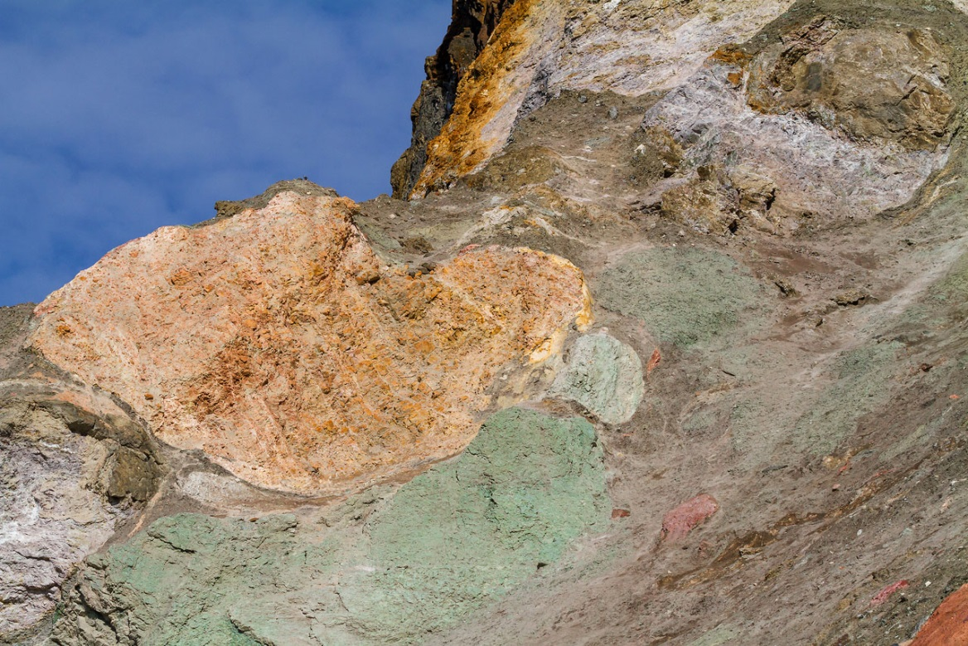
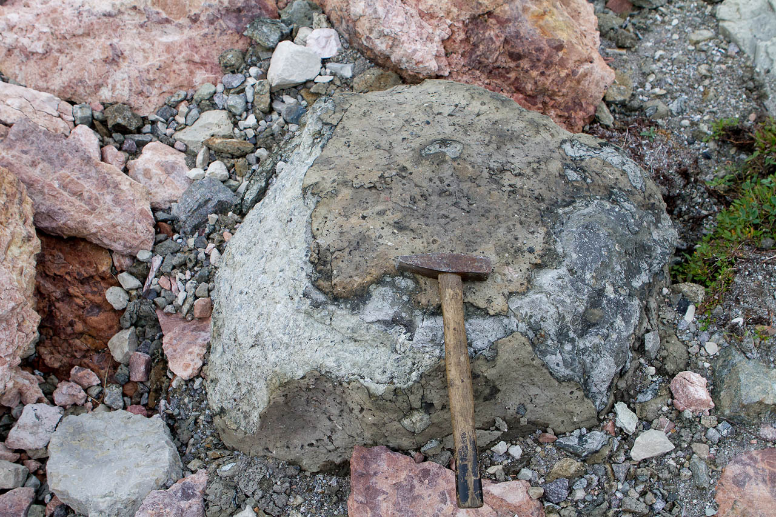
Выше по разрезу внутренняя часть кратера выполнена сложным чередованием отложений взрывного облака (зювитовые формации), донных импактных брекчий и расплавных пород – тагамитов. Отдельные тела тагамитов по данным бурения достигают мощности 600 метров, а общий объём импактного расплава, возникшего в кратере, оценивается величиной около 2 000 куб. км.
Глыбовые брекчии Пестрых скал.
Фото Виталия Горшкова http://magictaiga.com/
Глыбы гнейсов с коркой расплавного стекла.
Фото Виталия Горшкова http://magictaiga.com/

Slide 36
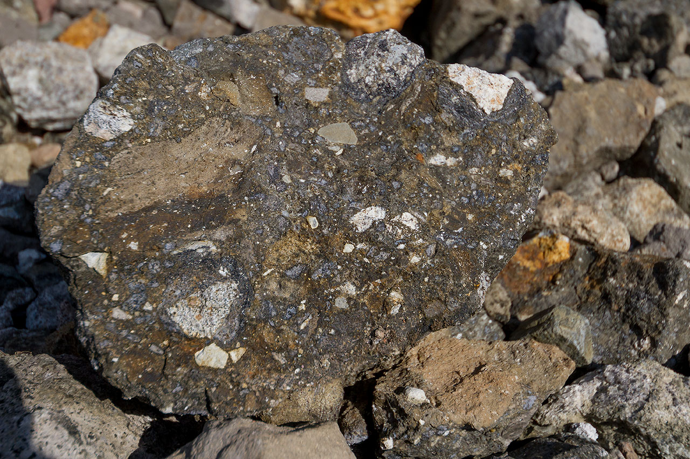
Зювиты.
Фото Виталия Горшкова http://magictaiga.com/
Шапки тагамитов.
Фото Виталия Горшкова http://magictaiga.com/

Slide 37
В породах кратера обнаружены
все известные признаки ударного метаморфизма, включая алмазы.
Общий объем алмазов оценивается примерно в 150 млрд. карат.
Закратерное поле рассеяния
импактных алмазов прослежено
на расстояния до 500 километров.
В породах кратера обнаружены
все известные признаки ударного метаморфизма, включая минералы высоких давлений – коэсит и
стишовит. Такие минералы сначала были получены искусственным
путем при высоких ударных давлениях и температуре
около 1000 °С.
Области устойчивости минералов
КОЭСИТ
СТИШОВИТ
P(кбар)
30
100

Slide 38
Магматический комплекс Садбери (Канада) внедрился 1,85 млрд. лет назад в центральную часть огромного взрывного кратера.
Астроблема Садбери
Местоположение астроблемы Садбери
Схема деформации астроблемы Садбери (по Cowan et al., 1999)
Геологическая карта и разрез астроблемы Садбери
(по Cowan et al., 1999)
Результаты численного моделирования:
– размер космического тела 12,5 км;
– скорость 20 км/сек.
Комплекс содержит крупные месторождения Cu-Ni-Pt.

Slide 39
Особенности диагностики астроблем
Наиболее "просто" диагностируются импактные кратеры на гетерогенной мишени. Если астроблема возникает на поле распространения вулканических пород, ее очень легко спутать палеовулканом,
а импактиты – с вулканитами.
Импактный кратер
Аорунга. Чад
Задача осложняется тем, что крупные астроблемы иногда содержат реальные магматические тела, которые для внедрения используют зоны, ослабленные импактными ударами.
Импактный кратер Кваркзиз. Алжир
Импактный кратер
Лайкс Квебек. Канада

Slide 40
Полезные ископаемые, связанные с импактными кратерами
С импактными кратерами связаны разнообразные месторождения полезных ископаемых, которые можно разделить на три группы:
– доимпактные;
– синимпактные;
– постимпактные.
Доимпактные месторождения – это любые месторождения, подвергшиеся метеоритной бомбардировке и преобразованные в результате импактного воздействия. Такие месторождения крайне редки, поскольку метеориты редко попадают непосредственно на территорию месторождений.
Синимпактные месторождения формируются именно вследствие импактного события, то есть при ударном метаморфизме. Наиболее яркими представителями таких месторождений являются месторождения алмазов в Попигайской астроблеме и сульфидные медно-никелевые руды Садбери.
Постимпактные месторождения намного разнообразнее, они связаны с породами, выполняющими кратер: проявления угля, нефти, осадочных пород.

Slide 41
Полный каталог импактных структур Земли
А.В. Михеевой, ИВМиМГ СО РАН
http://labmpg.sscc.ru/impact/

